Slide 1
Chương 2
LỚP VÀ ĐỐI TƯỢNG

Slide 2

Những nội dung chính
Kiểu dữ liệu trừu tượng (Abstract data type)
Lớp
Đối tượng
Các ví dụ
Các phương thức tạo/hủy đối tượng
Con trỏ this
…

Slide 3
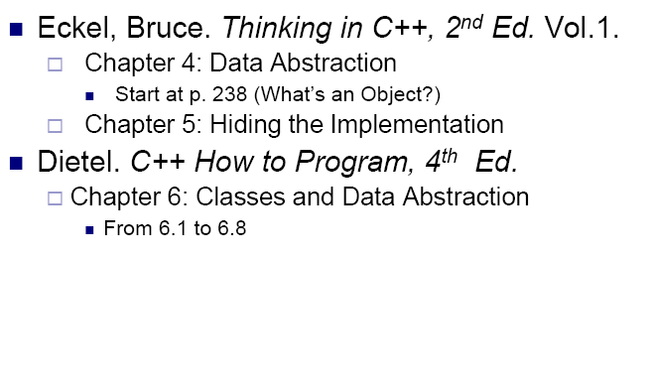
Tài liệu đọc

Slide 4
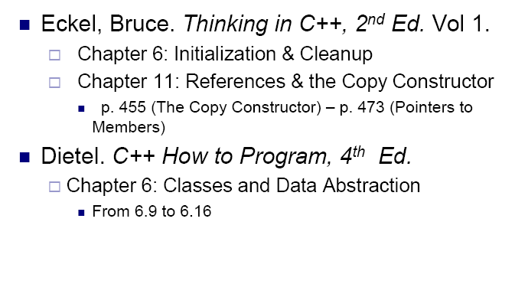
Tài liệu đọc (tt)

Slide 5
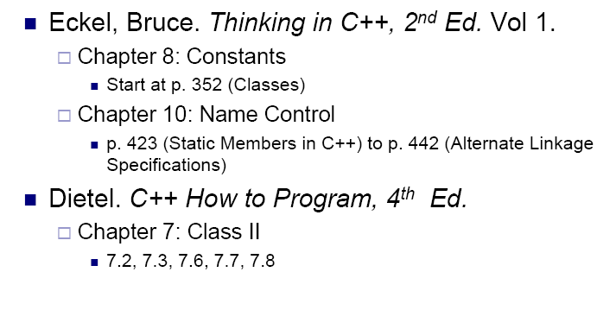
Tài liệu đọc (tt)

Slide 6


Kiểu dữ liệu trừu tượng
Nhớ lại các đặc trưng cơ bản của LTHĐT
  Sự trừu tượng
  Đóng bao – Che giấu thông tin
  Thừa kế
  Đa hình
Trừu tượng
  Quan tâm đến các đặc điểm chính bỏ qua các chi tiết không cần thiết
Trừu tượng hóa dữ liệu
  Quan tâm đến các tác vụ (hành vi) trên dữ liệu mà bỏ qua các cài đặc các tác vụ
Kiểu dữ liệu trừu tượng
  Sự trừu tượng mức cao (quản lý độ phức tạp thông qua trừu tượng)
  Đóng bao giữa dữ liệu và các hành vi
  Che giấu thông tin

Slide 7
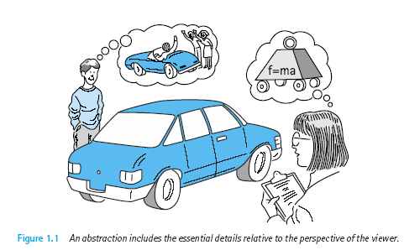
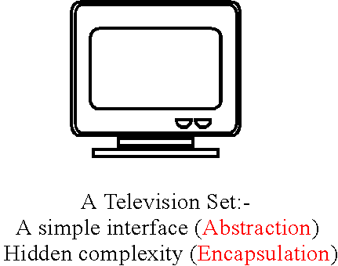
Sự trừu tượng và đóng bao

Slide 8
Kiểu dữ liệu trừu tượng
Là một kiểu dữ liệu đặc tả các tính chất logic (các giá trị có thể và các tác vụ trên đó) bỏ qua các cài đặt bên trong
LOGICAL PROPERTIES IMPLEMENTATION
What are the possible values? How can this be done in C++/Java?
What operations will be needed? How can data types be used?

Slide 9
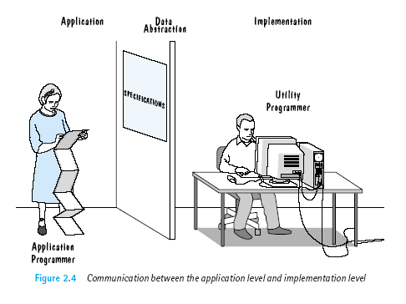
Kiểu dữ liệu trừu tượng (tt)

Slide 10
Mô hình ADT
Abstract Data Type
Abstract Data Structure
Interface
Operations

Slide 11
Kiểu dữ liệu trừu tượng có sẵn
TYPE
int
Value range:
INT_MIN . . INT_MAX
Operations:
+ prefix
- prefix
+ infix
- infix
* infix
/ infix
% infix
Relational Operators
infix
Representation of
int
as 16 bits two’s
complement
+
Implementation of
Operations
(inside)

Slide 12
Lớp
Là kiểu dữ liệu trừu tượng do người lập trình định nghĩa
Là một khung mẫu cho các đối tượng
Được xác định (tìm) từ các “danh từ” trong một lĩnh vực của bài toán
Các thuộc tính (dữ liệu) là các “danh từ” có liên quan đến “các danh từ của lớp”
Các hành vi (phương thức, chuc nang) thường là các động từ

Slide 13
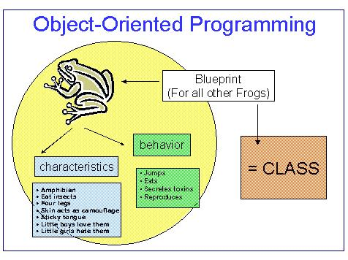
Lớp (tt)

Slide 14
Các cơ chế tạo ra các lớp
Xác định các thuộc tính
  Những gì mà ta biết về đối tượng – giống như một struct
Xác định các phương thức
  Những gì mà đối tượng có thể làm
Xác định các quyền truy xuất (sẽ trình bày sau)
Việc xác định các thuộc tính của các lớp còn phụ thuộc vào việc sử dụng các đối tượng trong các bài toán/lĩnh vực khác nhau

Slide 15



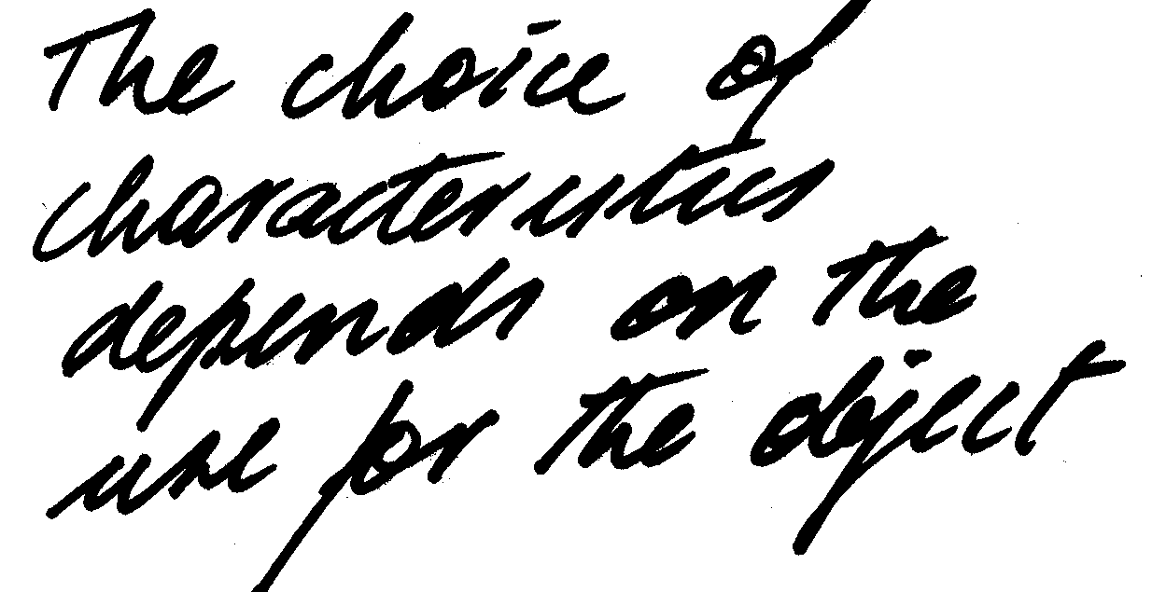
Các lớp mô hình cho các đặc trưng cơ bản của các đối tượng thực
Dog
name
colour
Dog
name
owner
disease

Slide 16


Các lớp cũng mô hình các hành vi của các đối tượng thực
Bird
type
sound
sing()
setSound()
Dog
Name
Colour
bark()
eat()
Alarm
alarmTime
alarmMode
setAlarmTime()
stopAlarm()
isAlarmSet()

Slide 17

Một ví dụ về lớp
Thuộc tính (dữ liệu)
Tên
Vị trí
Ngày đăng ký
Số tín chỉ
Ngày bắt đầu
Ngày kết thúc
Lớp
Khóa học
Hành vi (phương thức)
Thêm một sinh viên
Xóa một sinh viên
Lấy danh sách sinh viên
Kiểm tra ngày hết hạn

Slide 18
Biểu diễn lớp theo UML
UML (Unified Modeling Language)
  Là một kỹ thuật để mô hình hóa một cách trực quan các kết quả trong công nghệ phần mềm hướng đối tượng
  Trình bày các lược đồ cho LTHĐT
Trong UML, một lớp được biểu diễn bằng một hình chữ nhật gồm có 3 phần:
Lecturer

Slide 19
Các thành phần của lớp
Phần thứ nhất: chứa tên lớp
Phần thứ hai: chứa các thuộc tính/cấu trúc của lớp
Phần thứ ba: chứa các hành vi/phương thức của lớp
Lecturer
Name
empID
create()
change()
save()
delete()

Slide 20
Các thành phần của lớp (tt)
Phần thứ hai và phần thứ ba có thể bỏ qua nếu thấy không cần thiết
Lecturer
Lecturer
Lecturer
Lecturer
Name
Name
empID
empID
create()
create()
change()
change()
save()
save()
delete()
delete()
Lecturer

Slide 21

Các thành phần của lớp (tt)
Các kí hiệu dùng để chỉ phạm vi truy cập các thành viên của lớp:
  + Public access
  # Protected access
  - Private access
Class
- privateAttribute
# protectedAttribute
+publicOp()
# protectedOp()
- privateOp()

Slide 22
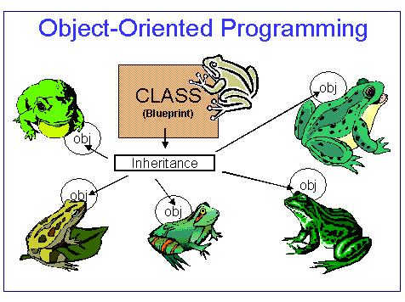





Đối tượng
Là một minh họa của một lớp
Là một biến của một kiểu dữ liệu trừu tượng
Bird
type
sound
sing()
setSound()

Slide 23
Một đối tượng có trạng thái
Trạng thái của một đối tượng là một trong những điều kiện cần có để nó tồn tại
Trạng thái của một đối tượng thường thay đổi theo thời gian
Được biểu diễn bởi: Các giá trị thuộc tính và các liên kết giữa thuộc tính và giá trị
Name
Employee ID
Date hired
Status
Y.Welikala
567138
Oct 18, 2004
Teaching
Y.Welikala

Slide 24

Một đối tượng có hành vi
Hành vi cho biết một đối tượng hành động và đáp ứng lại các yêu cầu của các đối tượng khác như thế nào
Hành vi được biểu diễn bởi một tập các thông điệp nó có thể đáp ứng được
Assign Y.Welikala
(Returns: conformation)
Registration System
CS 201 Course

Slide 25


Một đối tượng có định danh
Một đối tượng có một định danh duy nhất cho dù nó có cùng trạng thái với các đối tượng khác
Y. Welikala Teaches OOP
“Y.Welikala” Teaches OOP
“Y.Welikala” Teaches OOP

Slide 26
Biểu diễn các đối tượng bằng UML
Một đối tượng được biểu diễn bằng một hình chữ nhật có gạch dưới các tên
: Lecturer
Y.Welikala
Chỉ có tên lớp
Y.Welikala : Lecturer
Chỉ có tên đối tượng
Tên lớp và tên đối tượng

Slide 27


Các mối quan hệ giữa các lớp
Association (kết hợp)
  Aggregation (Thu nạp)
  Composition (Cấu thành)
Dependency (Phụ thuộc)
Generalization (Tổng quát hóa)

Slide 28
Mối quan hệ: Association
Mô hình hóa một liên kết ngữ nghĩa giữa các lớp
Association name
Professor
Works for
University
Class
Association
Role Names
Professor
University
Employee
Employer

Slide 29
Mối quan hệ: Aggregation
Một dạng đặc biệt của association mô hình hóa mối quan hệ toàn thể - bộ phận giữa một thực thể và các bộ phận của nó
Part
Whole
Train
Carriage
Aggregation

Slide 30
Mối quan hệ: Composition
Một dạng của aggregation có tính sở hữu cao và cùng chu khỳ sống
  Các bộ phận không thể sống lâu hơn thực thể chứa nó
Part
Whole
Exam
Paper
Aggregation

Slide 31
Association: Bản số và chiều
Bản số xác định số đối tượng tham gia vào mối quan hệ
  Số các thể hiện của một lớp quan hệ với MỘT thể hiện của một lớp khác
  Được chỉ ra ở mỗi đầu của quan hệ association
Association và aggregation mặc định là 2 chiều, nhưng người ta thường gới hạn theo một chiều
  Mũi tên thêm vào để chỉ chiều của mối quan hệ

Slide 32
Association: Bản số
Không xác định
Chỉ một
Không hoặc nhiều
Một hoặc nhiều
Không hoặc một
Khoảng được chỉ định
Các khoảng không liên tục
1
0..*
*
1..*
0..1
2..4
2,4..6

Slide 33
Ví dụ: Bản số và chiều
Bản số
Student
1
0..*
Schedule
Chiều

Slide 34
Mối quan hệ: Dependency
Quan hệ giữa 2 phần tử trong mô hình mà thay đổi ở phần tử này có thể gây ra thay đổi ở phần tử kia
Quan hệ “sử dụng”, không cấu trúc
Client
Supplier
Class
Quan hệ Dependency

Slide 35
Mối quan hệ: Generalization
Quan hệ giữa các lớp trong đó một lớp chia sẻ cấu trúc và/hoặc hành vi của một hoặc nhiều lớp khác
Xác định một sự phân cấp các mức độ trừu tượng trong đó một lớp con có thể kế thừa một hoặc nhiều lớp cha
  Đơn thừa kế (Single inheritance)
  Đa thừa kế (Multiple inheritance)
Generalization là quan hệ “là một dạng của”

Slide 36
Ví dụ: Đơn thừa kế
Một lớp kế thừa từ một lớp khác
Tổ tiên
BankAccount
Superclass
(parent)
balance
name
number
Generalization Relationship
Withdraw()
CreateStatement()
Subclasses
Current
Savings
Withdraw()
GetInterest()
Withdraw()
Hậu duệ

Slide 37
Ví dụ: Đa thừa kế
Một lớp kế thừa từ nhiều lớp khác
FlyingThing
Animal
Đa thừa kế
Airplane
Helicopter
Bird
Wolf
Horse

Slide 38
Cái gì được thừa kế ?
Một lớp con thừa kế các thuộc tính, hành vi và các mối quan hệ từ lớp cha của nó
Một lớp con có thể:
  Bổ sung thuộc tính, hành vi và các mối quan hệ
  Định nghĩa lại các hành vi
Các thuộc tính, hành vi và các mối quan hệ chung được đặt ở mức cao nhất có thể trong cấu trúc phân cấp
Sự thừa kế làm nổi bật các điểm tương đồng giữa các lớp

Slide 39
Ví dụ: Cái gì được thừa kế
GroundVehicle
owner
Person
Superclass
(parent)
weight
licenseNumber
0..*
1
register()
Generalization
Subclasses
Car
Truck
Trailer
size
tonnage
getTax()

Slide 40
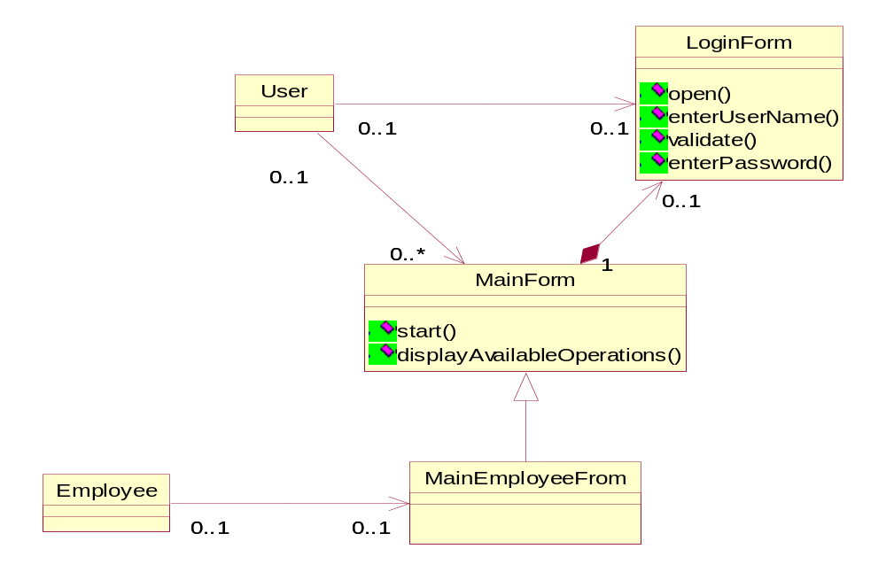
Ví dụ: Lược đồ lớp

Slide 41
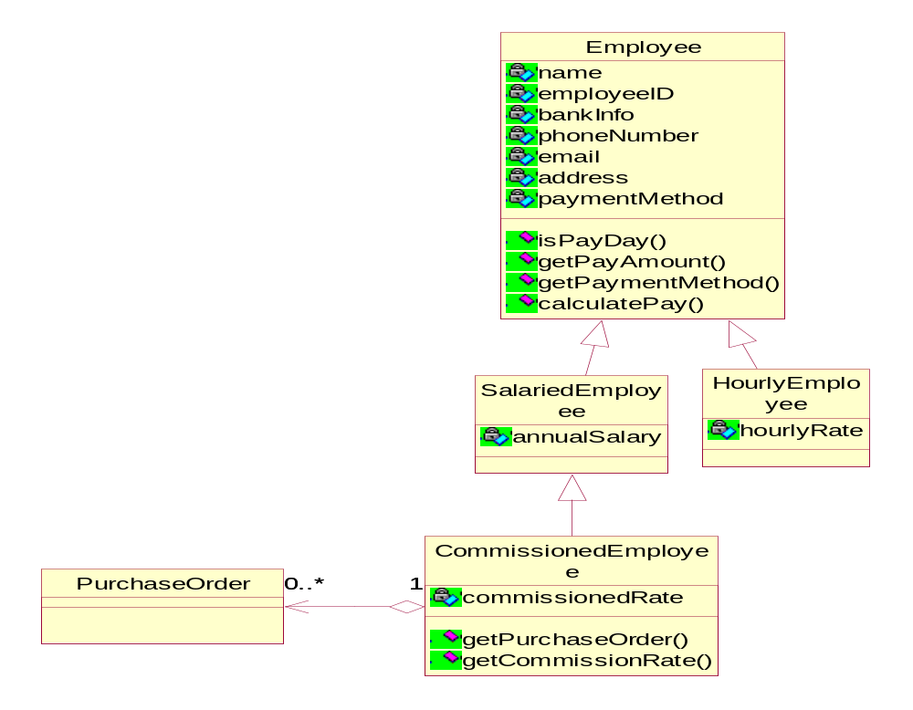
Ví dụ: Lược đồ lớp(tt)

Slide 42
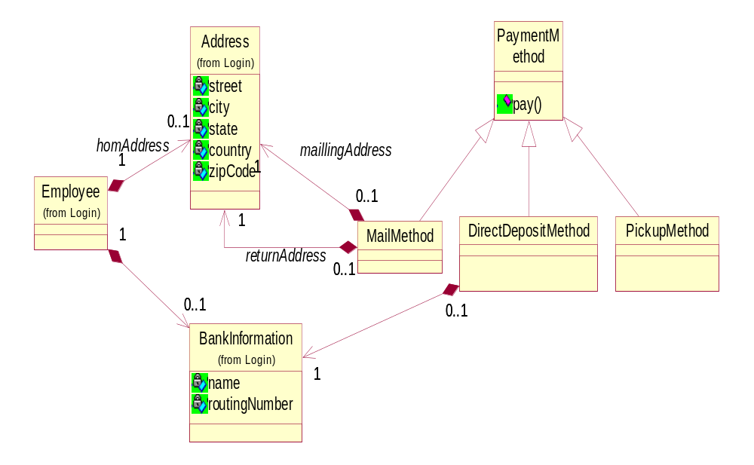
Ví dụ: Lược đồ lớp(tt)

Slide 43

Khai báo lớp
BJARNEY
Trong ngôn ngữ C++:
class class_name
{
permission_label:
member;
permission_label:
member;
...
};
class Rectangle
{
private:
int width;
int length;
public:
void set(int w, int l);
int area();
};
Header
Body
NEVER forget this semi-colon at the end of the header

Slide 44
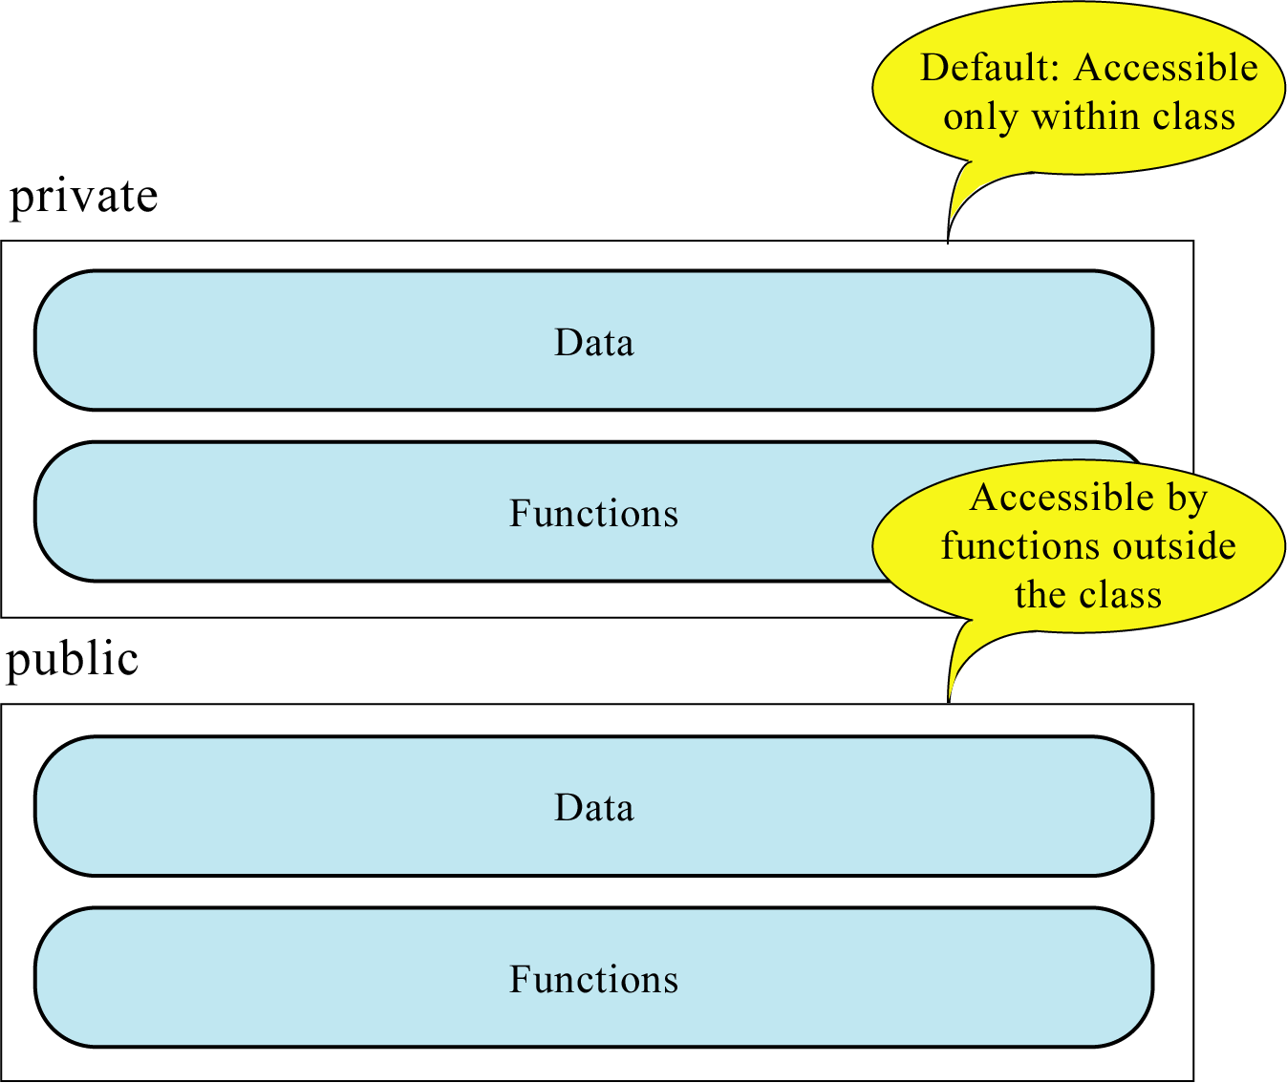

Quyền truy cập
direct
access
external

Slide 45
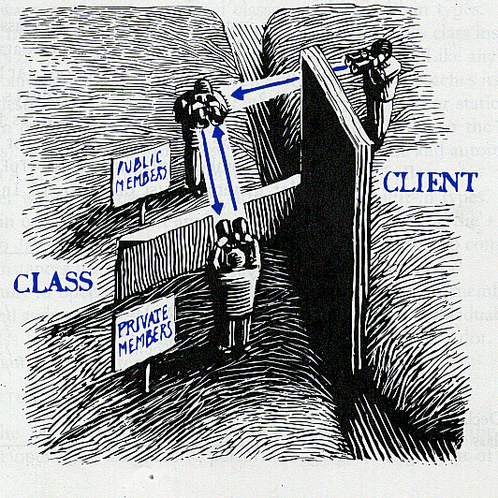
Quyền truy cập (tt)

Slide 46
Ví dụ: Quyền truy cập
class Student
{
private: // by default
int id;
public:
    // member functions
    void setId();
    int getId();
    char *getDept();
    void printId();
};
Public Interface
setId()
getId()
getDept()
printId()

Slide 47
Ví dụ: Quyền truy cập (tt)
Các thành viên thấy tất cả các thành viên
private
id
public
setId()
getId()
getDept()
printId()

Slide 48
Ví dụ: Quyền truy cập (tt)
Client chỉ được phép truy cập các thành viên public
private
id
public
setId()
getId()
printId()
getDept()

Slide 49

Khai báo lớp (tt)
James Gosling
Trong ngôn ngữ Java
Import Statements
Class Comment
class
{
Class Name
Data Members
Methods
(incl. Constructor)
}

Slide 50
Ví dụ: Khai báo lớp trong Java
class Account {
private String ownerName;
private double balance;
public Account( ) {
ownerName = "Unassigned";
balance = 0.0;
}
public void add(double amt) {
balance = balance + amt;
}
public void deduct(double amt) {
balance = balance - amt;
}
public double getCurrentBalance( ) {
return balance;
}
public String getOwnerName( ) {
return ownerName;
}
public void setInitialBalance
(double bal) {
balance = bal;
}
public void setOwnerName
(String name) {
ownerName = name;
}
}
Page 1
Page 2

Slide 51
Làm việc với nhiều file
Hầu hết các lớp đều được cài đặt thành 2 files:
  File (.h) – khai báo lớp: các dữ liệu và các prototype của các phương thức.
  File code (.cpp) – cài đặt/định nghĩa các phương thức.
main.cpp: sử dụng các lớp
cpoint.h
cpoint.cpp
main.cpp
class CPoint
{
int mX , mY;
public:
void init();
void set(int aX, int aY);
void print();
int getX() { return mX; }
int getY() { return mY; }
};
#include “cpoint.h”
void CPoint::init()
{
…
}
void CPoint::set(int aX, int aY)
{
…
}
…
#include “cpoint.h”
#include “crectangle.h”
…
void main()
{
CPoint p1;
…
}
class CPoint
{
int m_x , m_y;
public:
void Init();
bool Set(int ax, int ay);
void Print();
int GetX() { return m_x; }
int GetY() { return m_y; }
};
#include “cpoint.h”
void CPoint::Init()
{
…
}
bool CPoint::Set(int ax, int ay)
{
…
}
…
class CPoint
{
int m_x , m_y;
public:
void Init();
bool Set(int ax, int ay);
void Print();
int GetX() { return m_x; }
int GetY() { return m_y; }
};
#include “cpoint.h”
void CPoint::Init()
{
…
}
bool CPoint::Set(int ax, int ay)
{
…
}
…
copyrights © Elhanan Borenstein

Slide 52
File .H
// SPECIFICATION FILE ( CPoint .h )
// Specifies the data members and
// members function prototypes.
#ifndef CPOINT_H
#define CPOINT_H
class CPoint
{
public:
. . .
private:
. . .
} ;
#endif

Slide 53
Dịch và liên kết các files
File đặc tả/khai báo
Chương trình chính
cpoint.h
File cài đặt
main.cpp
cpoint.cpp
#include “cpoint.h”
Compiler
Compiler
main.obj
cpoint.obj
Linker
main.exe

Slide 54
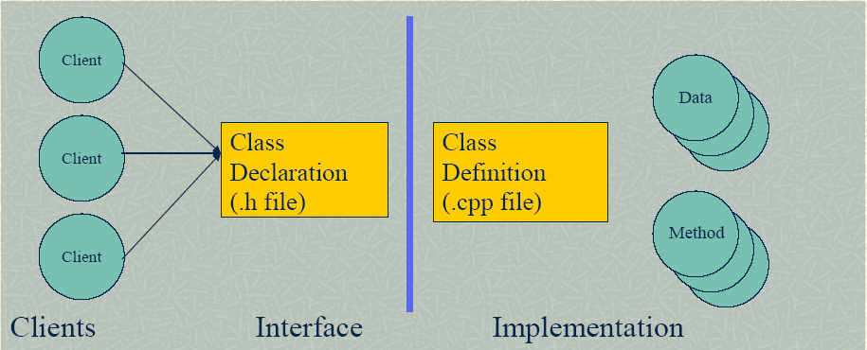
Đóng bao và che giấu thông tin
Đóng bao: Một lớp C++ cung cấp một cơ chế để đóng gói các dữ liệu và các thao tác trên các dữ liệu đó thành một thực thể
Che giấu thông tin: Một lớp C++ cung cấp một cơ chế để chỉ định quyền truy cập trên dữ liệu và phương thức được đóng bao
main.cpp: client, cpoint.h: interface, cpoint.cpp: implementation

Slide 55
Lớp và đối tượng
class Rectangle
{
private:
int width;
int length;
public:
void set(int w, int l);
int area();
}
Rectangle r1;
Rectangle r2;
Rectangle r3;
……
int a;

Slide 56


Thiết kế và phát triển các chương trình OO
1
Design your class.
Think about :
. its essential
characteristics
. its behaviours
UML diagrams help.
1
2
Develop the
class definition
(XXXX.h)

Slide 57



Thiết kế và phát triển các chương trình OOP
2
Create and use
objects.
XXXX myVar;
myVar.memFunc();
(myProg.cpp)
3
4
Implement the class
functions.
(XXXX.cpp)

Slide 58
Khai báo và sử dụng đối tượng
class Rectangle
{
private:
int width;
int length;
public:
void set(int w, int l);
int area();
}
main()
{
Rectangle r1;
Rectangle r2;
r1.set(5, 8);
cout<<r1.area()<<endl;
r2.set(8,10);
cout<<r2.area()<<endl;
}

Slide 59
Khai báo và sử dụng đối tượng(tt)
#include <iostream>
class circle
{
private:
double radius;
public:
void store(double);
double area(void);
void display(void);
};
  // các định nghĩa/cài đặt hàm thành viên
  void circle::store(double r)
  {
  radius = r;
  }
  double circle::area(void)
  {
  return 3.14*radius*radius;
  }
  void circle::display(void)
  {
  cout << “r = “ << radius << endl;
  }
  int main(void) {
  circle c; // một đối tượng của lớp circle
  c.store(5.0);
  cout << "The area of circle c is " << c.area() << endl;
  c.display();
  }

Slide 60
Khai báo và sử dụng đối tượng (tt)
class Rectangle
{
private:
int width;
int length;
public:
void set(int w, int l);
int area();
}
r1 is statically allocated
main()
{
Rectangle r1;
r1.set(5, 8);
}
r1
width
length
width = 5
length = 8

Slide 61
Khai báo và sử dụng đối tượng (tt)
class Rectangle
{
private:
int width;
int length;
public:
void set(int w, int l);
int area();
}
r2 is a pointer to a Rectangle object
main()
{
Rectangle r1;
r1.set(5, 8);
Rectangle *r2;
r2 = &r1;
r2->set(8,10);
}
//dot notation
//arrow notation
5000
r1
r2
width
length
width = 5
length = 8
width = 8
length = 10
6000
???
5000

Slide 62
Khai báo và sử dụng đối tượng (tt)
class Rectangle
{
private:
int width;
int length;
public:
void set(int w, int l);
int area();
}
r3 is dynamically allocated
main()
{
Rectangle *r3;
r3 = new Rectangle();
r3->set(80,100);
delete r3;
r3 = NULL;
}
//arrow notation
r3
6000
5000
???
5000
???
NULL
width
length
width = 80
length = 100

Slide 63
Khởi tạo đối tượng
1. Bằng cách gán
#include <iostream>
class circle
{
public:
double radius;
};
Chỉ làm việc trên các dữ liệu thành viên public
Không có quyền thao tác trên các dữ liệu thành viên
int main()
{
circle c1; // Khai báo một đối tượng của lớp circle
c1.radius = 5; // Khởi tạo bằng cách gán
circle c2 = {-10}; // Khởi tạo bằng tập hợp, nhưng không hợp lệ
}

Slide 64
Khởi tạo đối tượng (tt)
#include <iostream>
class circle
{
private:
double radius;
public:
void setR (double r)
{radius = r;}
double getR ()
{return radius;}
};
2. Bằng các hàm thành viên public
Accessor/Lấy
Implementor/Đặt
  int main(void) {
  circle c; // một đối tượng của lớp circle
  c.setR(5.0); // khởi tạo một đối tượng với hàm thành viên public
  cout << "The radius of circle c is " << c.getR() << endl;
  // truy cập thành viên dữ liệu private với một hàm lấy
  }

Slide 65
Khởi tạo đối tượng (tt)
class Rectangle
{
private:
int width;
int length;
public:
void set(int w, int l);
int area();
}
r2 is a pointer to a Rectangle object
main()
{
Rectangle r1;
r1.set(5, 8);
Rectangle *r2;
r2 = &r1;
r2->set(8,10);
}
//dot notation
//arrow notation
r1 and r2 are both initialized by
public member function set

Slide 66
Khởi tạo đối tượng (tt)
class Rectangle
{
private:
int width;
int length;
public:
Rectangle();
Rectangle(const Rectangle &r);
Rectangle(int w, int l);
void set(int w, int l);
int area();
}
3. Bằng Constructor
Default constructor
Copy constructor
Constructor with parameters
Conversion constructor
They are publicly accessible
Have the same name as the class
There is no return type
Are used to initialize class data
members
They have different signatures

Slide 67
Khởi tạo đối tượng (tt)
When a class is declared with no constructors,
the compiler automatically assumes default
constructor and copy constructor for it.
class Rectangle
{
private:
int width;
int length;
public:
void set(int w, int l);
int area();
}
Default constructor
Rectangle :: Rectangle() { };
Copy constructor
Rectangle :: Rectangle (const Rectangle & r)
{
width = r.width; length = r.length;
};

Slide 68
Khởi tạo đối tượng (tt)
Initialize with default constructor
class Rectangle
{
private:
int width;
int length;
public:
void set(int w, int l);
int area();
}
Rectangle r1;
Rectangle *r3 = new Rectangle();
Initialize with copy constructor
Rectangle r4;
r4.set(60,80);
Rectangle r5 = Rectangle(r4);
Rectangle *r6 = new Rectangle(r4);

Slide 69
Khởi tạo đối tượng (tt)
class Rectangle
{
private:
int width;
int length;
public:
Rectangle(int w, int l)
{width =w; length=l;}
void set(int w, int l);
int area();
}
If any constructor with any number of parameters is declared, no default constructor will exist, unless you define it.
Rectangle r4; // error
Initialize with constructor
Rectangle r5(60,80);
Rectangle *r6 = new Rectangle(60,80);

Slide 70
Khởi tạo đối tượng (tt)
Write your own constructors
class Rectangle
{
private:
int width;
int length;
public:
Rectangle();
Rectangle(int w, int l);
void set(int w, int l);
int area();
}
Rectangle :: Rectangle()
{
width = 20;
length = 50;
};
Hoặc Rectangle :: Rectangle() : width(20), length(50) { }
Rectangle *r7 = new Rectangle();
r7
6000
???
5000
5000
width
length
width = 20
length = 50

Slide 71
Khởi tạo đối tượng (tt)
class Account
{
private:
char *name;
double balance;
unsigned int id; //unique
public:
Account();
Account(const Account &a);
Account(const char *person);
}
With constructors, we have more
control over the data members
Account :: Account(const Account &a)
{
name = new char[strlen(a.name)+1];
strcpy (name, a.name);
balance = a.balance;
id = get_unique_id();
};
Account :: Account(const char *person)
{
name = new char[strlen(person)+1];
strcpy (name, person);
balance = 0.0;
id = get_unique_id();
};
Account :: Account()
{
name = NULL; balance = 0.0;
id = get_unique_id();
};

Slide 72
Khởi tạo đối tượng – Conversion constructor
A type conversion occurs when the compiler changes the type of an object.
An explicit type conversion occurs when the programmer uses a cast in the code to change the type of an object.
double x = double(3) / 2; // The value of x is 1.5
An implicit type conversion occurs when the compiler automatically changes the type of an object.
int i = 32.4; // The value of i is 32

Slide 73
Conversion constrctor
We can tell the compiler how to perform type conversions for user-defined types by defining conversion constructors.
A conversion constructor is a constructor whose purpose is to convert an object from some arbitrary type into a user-defined type.
The general form of a conversion constructor is
className::className(const ArbitraryType& objectName)
{
// ...
}

Slide 74
Ví dụ: Conversion constructor
#ifndef STUDENT_H
#define STUDENT_H
class Student
{
public:
// Constructor
Student(char* aName = "");
private:
char* name; // Student's name
int numUnits;// Number of units student is enrolled in
};
#endif
#include "student.h“
// Constructor
Student::Student(char* aName)
{
int length = strlen(aName) + 1;
name = new char [length];
strcpy(name, aName);
numUnits = 0;
}
#include "student.h"
void enrol(Student aStudent);
// ...
void main(void)
{
enrol("Jim Shooz");
// ...
}

Slide 75
Hủy đối tượng
Destructor
class Account
{
private:
char *name;
double balance;
unsigned int id; //unique
public:
Account();
Account(const Account &a);
Account(const char *person);
~Account();
}
Account :: ~Account()
{
delete[] name;
}
Its name is the class name preceded by a ~ (tilde)
It has no argument
It is used to release dynamically allocated memory and to perform other "cleanup" activities
It is executed automatically when the object goes out of scope

Slide 76
Ví dụ: Hủy đối tượng
class Str
{
char *pData;
int nLength;
public:
//constructors
Str();
Str(char *s);
Str(const Str &str);
//accessors
char* get_Data();
int get_Len();
//destructor
~Str();
};
Str :: Str() {
pData = new char[1];
*pData = ‘\0’;
nLength = 0;
};
Str :: Str(char *s) {
pData = new char[strlen(s)+1];
strcpy(pData, s);
nLength = strlen(s);
};
Str :: Str(const Str &str) {
int n = str.nLength;
pData = new char[n+1];
nLength = n; strcpy(pData,str.pData);
};

Slide 77
Ví dụ: Hủy đối tượng (tt)
class Str
{
char *pData;
int nLength;
public:
//constructors
Str();
Str(char *s);
Str(const Str &str);
//accessors
char* get_Data();
int get_Len();
//destructor
~Str();
};
char* Str :: get_Data()
{
return pData;
};
int Str :: get_Len()
{
return nLength;
};
Str :: ~Str()
{
delete[] pData;
};

Slide 78
Ví dụ: Hủy đối tượng (tt)
class Str
{
char *pData;
int nLength;
public:
//constructors
Str();
Str(char *s);
Str(const Str &str);
//accessors
char* get_Data();
int get_Len();
//destructor
~Str();
};
int main()
{
int x=3;
Str *pStr1 = new Str(“Joe”);
//initialize from char*
Str *pStr2 = new Str();
//initialize with constructor
}

Slide 79
Hình ảnh bộ nhớ
type value
char
'\0'
char
'J'
char
'o'
char
'e'
char
'\0'
Heap Memory
type var value
Str object
char *
pData
address
int
nLength
0
type var value
Str object
char *
pData
address
int
nLength
strlen("joe")+1
type var value
int
x
3
Str *
pStr1
Address
Stack Memory
Str *
pStr2
Address

Slide 80

Các loại phương thức
Có các loại hàm thành viên khác nhau trong khai báo của một lớp
  accessor
    int CStr :: get_length();
  implementor/worker
    void Rectangle :: set(int, int);
  helper/utility
    void Date :: errmsg(const char* msg);
  constructor
    Account :: Account();
    Account :: Account(const Account& a);
    Account :: Account(const char *person);
  destructor
    Account :: ~Account();
  Các phương thức còn lại

Slide 81
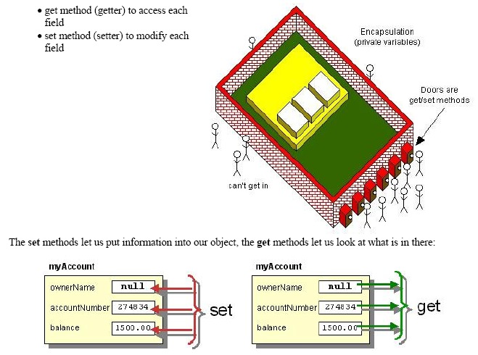
Phương thức get/set

Slide 82


Thành viên dữ liệu tĩnh/không tĩnh
Thành viên dữ liệu không tĩnh
  Mỗi một đối tượng của lớp có một bản sao giá trị sở hữu của nó
Thành viên tĩnh
  Như là một biến toàn cục
  Một bản sao cho một lớp. Ví dụ như bộ đếm

Slide 83
Thành viên dữ liệu tĩnh
class Rectangle
{
private:
int width;
int length;
static int count;
public:
void set(int w, int l);
int area();
}
Rectangle r1;
Rectangle r2;
Rectangle r3;
count
r1
r2
width
length
width
length
width
length
r3

Slide 84
Hàm thành viên tĩnh
Giống như dữ liệu thành viên tĩnh, là một hàm toàn cục, tất cả các đối tượng của lớp chia sẻ hàm này
Không có con trỏ this (sẽ đề cập sau)
Không thể truy cập các thành viên không tĩnh của lớp
Không phải là hàm thành viên hằng
Một hàm thành viên có thể gọi một hàm thành viên tĩnh thuộc lớp đó một cách trực tiếp
Một hàm không thành viên có thể gọi một hàm thành viên tĩnh bằng cách:
  ClassName::staticMemberFunctionName() or
  objectName.staticMemberFunctionName()

Slide 85
Ví dụ: Thành viên tĩnh
Student class
-studentCount
+getStudentCount
Student student1;
Student student2;
Student::getStudentCount();
student1.setID( 1 );
student2.setID( 2 );
student1 object
-id
+Student()
+getID()
+setID( id )
class Student
{
private:
long id;
static long studentCount;
public:
Student()
{
studentCount++;
}
static long getStudentCount()
{
return studentCount;
}
long getID() { return id; }
void setID( long inID ) { id = inID; }
};
student2 object
-id
+Student()
+getID()
+setID( id )
Sử dụng thành viên tĩnh khi nào ?

Slide 86
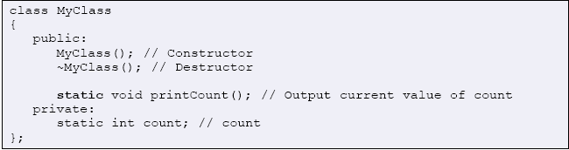
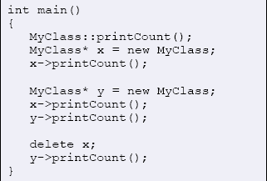

Ví dụ: Thành viên tĩnh (tt)

Slide 87
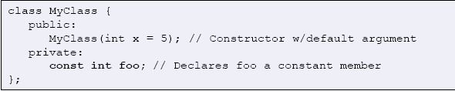
Thành viên dữ liệu hằng
Ta đã biết từ khóa const dùng với các biến
  const int x = 50;
Từ khóa const đối với thành viên dữ liệu ?
Khi một thành viên dữ liệu được khai báo là const, thành viên đó sẽ giữ nguyên giá trị trong suốt thời gian sống của đối tượng chủ

Slide 88
Thành viên dữ liệu hằng (tt)
Khởi tạo thành viên dữ liệu hằng khi nào ?
  Bên trong khai báo lớp? Quá sớm, ta chưa có đối tượng nào, không có chỗ để lưu giá trị
  Gán trị trong thân constructor? Quá muộn, không đảm bảo hằng không được truy cập trước khi nó được gán
  Giải pháp: danh sách khởi tạo tại constructor
  Danh sách khởi tạo của constructor nằm tại định nghĩa của constructor, khi dùng các hàm thành viên, danh sách khởi tạo đảm bảo chúng được khởi tạo trước khi được truy cập

Slide 89
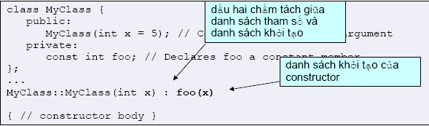
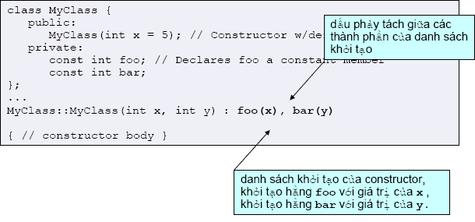
Thành viên dữ liệu hằng (tt)
Các hằng của các đối tượng khác nhau (thuộc cùng một lớp) không có quan hệ gì với nhau
Ví dụ, một đối tượng thuộc lớp MyClass có hằng foo với giá trị 5, trong khi đó một đối tượng khác cùng thuộc lớp MyClass lại có hằng foo có giá trị 10

Slide 90

Hàm thành viên hằng
  Khai báo
    return_type func_name (para_list) const;
  Định nghĩa
    return_type func_name (para_list) const { … }
    return_type class_name :: func_name (para_list) const { … }
  Không được thay đổi các thành viên dữ liệu (safe function)
  Không hợp lệ, nếu một hàm thành viên hằng thay đổi thành viên dữ liệu của lớp

Slide 91
Ví dụ: Hàm thành viên hằng
class Time
{
private :
int hrs, mins, secs ;
public :
void write ( ) const ;
} ;
function declaration
function definition
void Time :: write( ) const
{
cout <<hrs << “:” << mins << “:” << secs << endl;
}

Slide 92
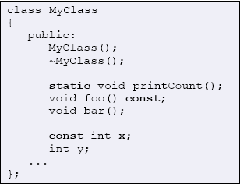
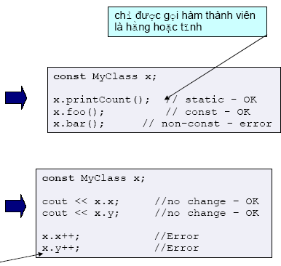


Hằng đối tượng
Hằng đối tượng
  Trình biên dịch sẽ đảm bảo rằng không một thành viên dữ liệu nào có thể bị sửa đổi sau khi đối tượng được khởi tạo
    Kể cả các thành viên public không phải là hằng
  Khai báo
    const MyClass x(5); // x //là hằng đối tượng
Khi làm việc với hằng đối tượng, ta chỉ có thể gọi các hàm thành viên là hằng - const hoặc tĩnh - static

Slide 93
Con trỏ this
Khủng hoảng định danh:
  Tất cả các đối tượng này… Tôi là ai?
  Một đối tượng có thể tham chiếu đến chính nó bằng cách sử dụng một con trỏ đặc biệt có tên là this
  Con trỏ this trỏ tới chính các đối tượng
  Nó cho phép các đối tượng có thể biết được: Nó là ai ? Cũng như cho phép báo cho các đối tượng khác biết: Nó là ai ?

Slide 94
Con trỏ this (tt)
Có nhiều cách dùng con trỏ this. Dưới đây là các cách thường dùng:
  Tránh đụng độ tên
  Sắp xếp tầng các lời gọi phương thức trên cùng một bản thân đối tượng (gọi nhiều hàm thành viên trên cùng một đối tượng)
  Truyền dữ liệu xung quanh một đối tượng
  Xem như là một tham số thứ nhất của hàm thành viên (sẽ đề cập sau)

Slide 95
Con trỏ this (tt)
Example 1 – get/set – avoiding name collisions
    class Student
    {
    private:
    long id;
    public:
    long getID() { return id; }
    void setID( long id )
    {
    this->id = id;
    }
    };

Slide 96
Con trỏ this (tt)
Example 2 – cascading method calls
class Student
{
private:
long id;
bool enrolled;
public:
long getID() { return id; }
Student& setID( long id )
{ this->id = id; return *this; }
bool isEnrolled() { return enrolled; }
Student& setEnrolled( bool enrolled )
{ this->enrolled = enrolled; return *this; }
};
void main()
{
Student student;
student.setEnrolled( true ).setID( 1 );
}
Tại sao kiểu trả về phải là tham chiếu ?

Slide 97
Con trỏ this (tt)
Example 3 – passing your instance around
#include <iostream>
using namespace std;
// constants
const int MAX_STRING_LENGTH = 256;
const int MAX_STUDENTS = 20;
// class Student interface
class Student
{
private:
static long studentCount;
static Student* studentList[ MAX_STUDENTS ];
char name[ MAX_STRING_LENGTH ];
bool enrolled;
long id;
public:
Student( char*, bool );
const char* getName();
void setName( char* );
bool isEnrolled();
void setEnrolled( bool );
long getID();
static Student* getStudentFromID( long id );
static long getStudentCount();
};
// class Student implmentation
Student::Student( char* name, bool enrolled )
{
setName( name );
setEnrolled( enrolled );
id = studentCount;
studentList[ Student::studentCount ] = this;
studentCount++;
}
const char* Student::getName()
{
return name;
}
void Student::setName( char* name )
{
strcpy( this->name, name );
}
bool Student::isEnrolled()
{
return enrolled;
}
void Student::setEnrolled( bool enrolled )
{
this->enrolled = enrolled;
}

Slide 98
Con trỏ this (tt)
Example 3 – passing your instance around – cont’d
long Student::getID()
{
return id;
}
// class Student static method implmentation
Student* Student::getStudentFromID( long id )
{
if ( ( id <= studentCount ) && ( id >= 0 ) )
{
return studentList[ id ];
}
else
{
return 0;
}
}
long Student::getStudentCount()
{
return studentCount;
}
// class Student static member initialization
long Student::studentCount = 0;
Student* Student::studentList[ MAX_STUDENTS ];
// main routine to demonstrate Student
void main()
{
// get students
do
{
char name[ MAX_STRING_LENGTH ];
bool enrolled;
cout << "Student name:";
cin >> name;
if ( stricmp( name, "end" ) == 0 )
break;
cout << " enrolled?:";
cin >> enrolled;
new Student( name, enrolled );
}
while( true );

Slide 99
Con trỏ this (tt)
Example 3 – passing your instance around – cont’d
// print list of students
for( int i = 0; i < Student::getStudentCount(); i++ )
{
cout << "Student Record" << endl;
cout << " name: " << Student::getStudentFromID(i)->getName() << endl;
cout << " id: " << Student::getStudentFromID(i)->getID() << endl;
cout << " enrolled:" << Student::getStudentFromID(i)->isEnrolled() << endl;
}
}
Output
Student name:Eric
enrolled?:1
Student name:Kenny
enrolled?:0
Student name:end
Student Record
name: Eric
id: 0
enrolled:1
Student Record
name: Kenny
id: 1
enrolled:0

Slide 100
Hàm bạn và lớp bạn
Các kiểu giao tiếp (interface) của C++
  Private: Thành viên của lớp
  Protected: Lớp thừa kế
  Public: Phần còn lại của thế giới
C++ cung cấp một c ơ chế để cung cấp thêm giao tiếp với các thành viên private và protected của lớp (hàm bạn) và để kết nối quan hệ giữa các lớp (lớp bạn)
  Bạn (friend)
Một hàm hoặc một lớp có thể được khai báo như là bạn của lớp khác
Bạn của một lớp có quyền truy cập tất cả các thành viên của lớp đó (private, public và protected)

Slide 101

Hàm bạn và lớp bạn (tt)
Các tính chất của quan hệ friend:
  Phải được cho, không được nhận
    Lớp B là bạn của lớp A, lớp A phải khai báo rõ ràng B là bạn của nó
  Không đối xứng
  Không bắc cầu
Quan hệ friend có vẻ như vi phạm khái niệm đóng bao (encapsulation) của lập trình hướng đối tượng nhưng có trường hợp lại cần đến nó để cài đặt các mối quan hệ giữa các lớp và khả năng đa năng hóa toán tử trên lớp (sẽ đề cập ở chương sau)

Slide 102
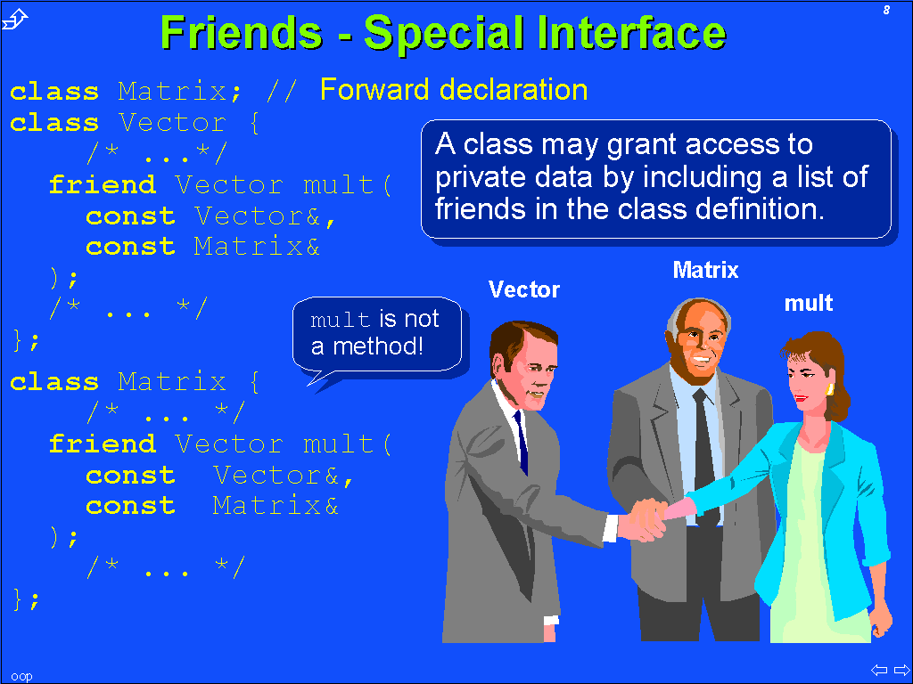

Slide 103

Friends of the Creature
class Creature {
friend void rejuvenate(Creature & c);
friend class Fred;
private:
int yearOfBirth;
public:
Creature(int year) {
yearOfBirth = year;
}
int getYearOfBirth() {
return yearOfBirth;
}
};
born1997

Slide 104
Friends of the Creature (tt)
class Creature {
friend void rejuvenate(Creature & c);
friend class Fred;
private:
int yearOfBirth;
public:
Creature(int year) {
yearOfBirth = year;
}
int getYearOfBirth() {
return yearOfBirth;
}
};
The function rejuvenate can now access the private attribute yearOfBirth:
void rejuvenate(Creature & c) {
c.yearOfBirth = c.yearOfBirth + 5;
}
born1997

Slide 105
Friends of the Creature (tt)
class Creature {
friend void rejuvenate(Creature & c);
friend class Fred;
private:
int yearOfBirth;
public:
Creature(int year) {
yearOfBirth = year;
}
int getYearOfBirth() {
return yearOfBirth;
}
};
The class Fred can now access the private attribute yearOfBirth:
class Fred {
void mature(Creature &c ) {
c.yearOfBirth = c.yearOfBirth - 5;
}
// ...
}
born1997

Slide 106
Quan hệ bạn: Ví dụ
#include <iostream>
using namespace std;
class Student
{
int dept;
public:
Student(int d) {dept=d; }
bool sameDept(const Student &st)
{
if (dept==st.dept) return true;
else return false;
}
};
int main()
{
Student st1(5), st2(6);
if (st1.sameDept(st2)==true) cout<<"Same";
else cout<<"Different";
cout<<endl;
return 0;
}
Kết quả: ?

Slide 107
Quan hệ bạn: Ví dụ (tt)
#include <iostream>
using namespace std;
class Teacher
{
int dept;
public:
Teacher(int d)
{
dept=d;
}
};
class Student
{
int dept;
public:
Student(int d)
{
dept=d;
}
bool TsameDept(const Teacher &tch)
{
if (dept==tch.dept) return true;
else return false;
}
};
int main()
{
Student st(5);
Teacher tch(5);
if (st.TsameDept(tch)== true)
cout<<"Same";
else cout<<"Different";
return 0;
}
Không thể truy cập được thành viên private của lớp Teacher
Kết quả: ?

Slide 108
Quan hệ bạn: Giải pháp 1 cho ví dụ
class Teacher
{
int dept;
public:
Teacher(int d)
{
dept=d;
}
int getDept()
{
return dept;
}
};
class Student
{
int dept;
public:
Student(int d)
{
dept=d;
}
bool TsameDept(Teacher &tch)
{
if (dept==tch.getDept()) return true;
else return false;
}
};
int main()
{
Student st(5);
Teacher tch(5);
if (st.TsameDept(tch)== true)
cout<<"Same";
else cout<<"Different";
return 0;
}
Kết quả: ?

Slide 109
Quan hệ bạn: Giải pháp 2 cho ví dụ
class Teacher
{
int dept;
public:
Teacher(int d)
{
dept=d;
}
friend bool Student::TsameDept(Teacher &tch);
};
bool Student::TsameDept(Teacher &tch)
{
if (dept==tch.dept) return true;
else return false;
}
int main()
{
Student st(5);
Teacher tch(5);
if (st.TsameDept(tch)== true)
cout<<"Same";
else cout<<"Different";
return 0;
}
class Teacher;//Khai bao truoc
class Student
{
int dept;
public:
Student(int d)
{
dept=d;
}
bool TsameDept(Teacher &tch);
};
Kết quả: ?
Hàm bạn của một lớp

Slide 110
Quan hệ bạn: Giải pháp 3 cho ví dụ
class Teacher;//Khai bao truoc
class Student
{
int dept;
public:
Student(int d)
{
dept=d;
}
friend bool TsameDept(const Student &st, const Teacher &tch);
};
class Teacher
{
int dept;
public:
Teacher(int d)
{
dept=d;
}
friend bool TsameDept(const Student &st, const Teacher &tch);
};
bool TsameDept(const Student &st, const Teacher &tch)
{
if (st.dept==tch.dept) return true;
else return false;
}
int main()
{
Student st(5);
Teacher tch(5);
if (TsameDept(st, tch)==true)
cout<<"Same";
else cout<<"Different";
return 0;
}
Kết quả: ?
Hàm bạn của cả hai

Slide 111
Bạn hay thành viên ?
Nếu một hàm cần phải truy cập các thành phần private của hai hoặc nhiều lớp thì dùng hàm bạn, ngược lại, dùng hàm thành viên
Sử dụng hàm thành viên nếu có thể được, sử dụng hàm bạn nếu phải bắt buộc
Quan hệ bạn có thể ảnh hưởng đến không gian tên toàn cục, nên hạn chế sử dụng (hàm toàn cục và lớp toàn cục)

Slide 112
Lớp gộp/cấu thành
Một lớp có thể có các thành viên dữ liệu là các đối tượng của lớp khác
Khi một lớp có các đối tượng, các tham chiếu, hoặc các con trỏ trỏ tới lớp khác ta nói nó là một lớp gộp/cấu thành

Slide 113
Lớp gộp/cấu thành (tt)
class Transcript{//…};
class Address{//…};
class Student
{
public:
…
private:
  long id;
  Transcript tr; //Thành viên dữ liệu thuộc lớp Transcript
  Address addr; //Thành viên dữ liệu thuộc lớp Address
  float gradeAverage;
};

Slide 114
Lớp gộp/cấu thành (tt)
class Point
{
public:
Point();
Point( const int xv, const int yv );
private:
int x;
int y;
};
const int MAXVERTICES = 10;
enum Colors {WHITE, BLUE, GREEN};
class Figure
{
public:
Figure();
void setCenter( const Point & p );
void setColor( const int colr );
void setVertex( const int n, const Point & p );
private:
Point vertex[MAXVERTICES]; // array of //vertices
int vCount; // number of vertices
Point center; // center of rotation
int color; // color
};

Slide 115
Lớp gộp/cấu thành (tt)
int main()
{
Figure F;
F.setVertex( 0, Point( 1, 1 ));
F.setVertex( 1, Point( 10, 2 ));
F.setVertex( 2, Point( 8, 10 ));
F.setVertex( 3, Point( -2, 2 ));
F.setCenter(Point P( 6, 5 ) );
const int FIGCOUNT = 5;
Figure figList[FIGCOUNT]; // array of Figures
for(int j = 0; j < FIGCOUNT t; j++)
figList[j].SetColor( GREEN );
return 0;
}

Slide 116
Thứ tự gọi các Constructor/Destructor
Constructor cho tất cả các đối tượng thành viên được thực thi theo thứ tự mà chúng xuất hiện trong định nghĩa lớp. Tất cả các constructor thành viên đều được thực thi trước khi constructor của lớp bao nó thực thi
Các destructor được gọi thực thi ngược lại với các constructor. Destructor của lớp bao được thực thi trước các destructor của các đối tượng thành viên

Slide 117
Ví dụ: Thứ tự gọi các Constructor/Destructor
#include <iostream>
Using namespace std;
class Point
{
public:
Point() { cout << "Point constructor\n"; }
~Point() { cout << "Point destructor\n"; }
};
const int MAXVERTICES = 3;
class Figure
{
public:
Figure() { cout << "Figure constructor\n"; }
~Figure() { cout << "Figure destructor\n"; }
private:
Point vertex[MAXVERTICES]; // //array of vertices
Point center;
};
int main()
{
Figure F;
return 0;
}
Kết quả: ?

Slide 118
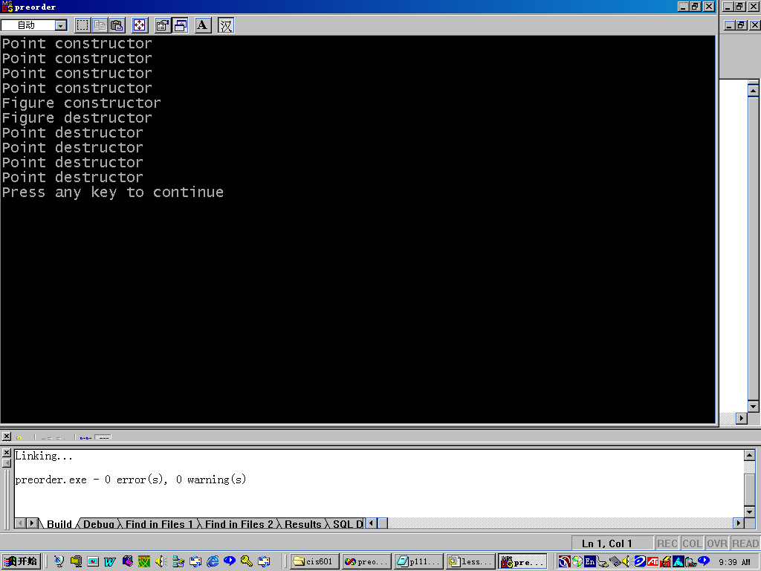

Slide 119

Hỏi và Đáp

